Slide 1
বাংলা ব্যাকরণ ক্লাসে সবাইকে

Slide 2
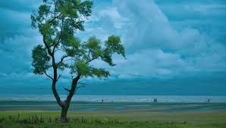
শিক্ষক পরিচিতি
মোহাম্মদ মাইন উদ্দিন
সহকারী শিক্ষক
আলী আজম স্কুল অ্যান্ড কলেজ
মুন্সীরহাট ,ফুলগাজী ,ফেনী ।

Slide 3
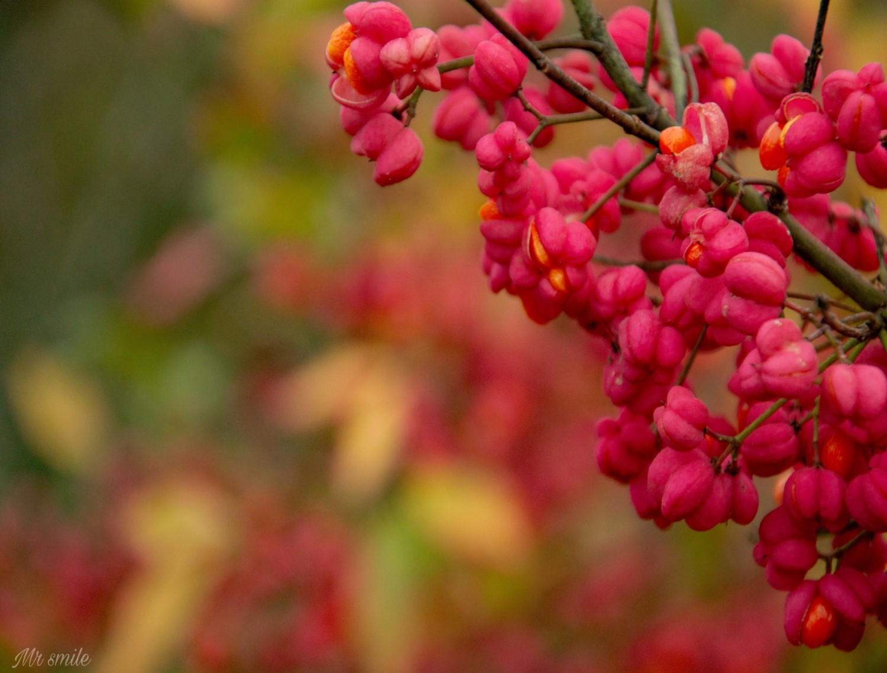
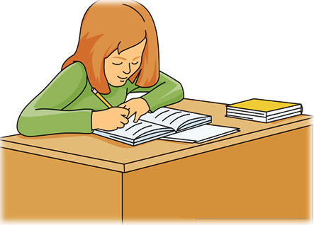
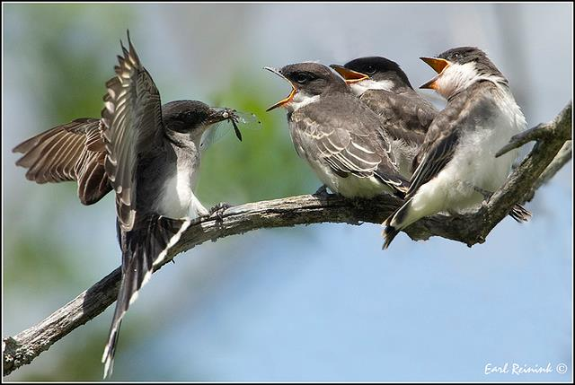
নিচের চিত্রগুলো দেখ এবং বাক্যগুলো লক্ষ্য কর
মিনা নিয়মিত বাড়ির কাজ করে।
মা-পাখিটি তার ছানাদের খাওয়াচ্ছে।

Slide 4
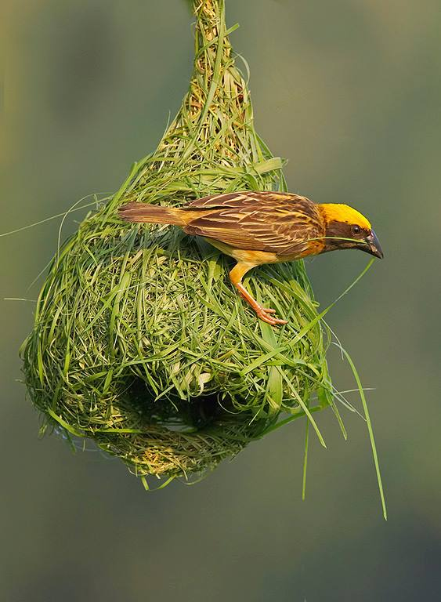
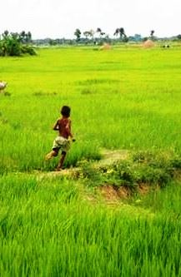
বাবুই পাখি বাসা বুনে।
বালকটি দৌড়াচ্ছে।

Slide 5
এখন বাক্যগুলোর ক্রিয়াপদগুলো দেখি
মিনা নিয়মিত বাড়ির কাজ করে।
মা পাখিটি তার ছানাদের খাওয়াচ্ছে।
বাবুই পাখি বাসা বুনে।
বালকটি দৌড়াচ্ছে।

Slide 6
এবার ক্রিয়াপদগুলোকে বিশ্লেষণ করে কী পাই দেখি
ক্রিয়াপদ | মূল অংশ | বিভক্তি
করে | কর্ | এ
খাওয়াচ্ছে | খাওয়া | চ্ছে
বুনে | বুন্ | এ
দৌড়াচ্ছে | দৌড়া | চ্ছে
ক্রিয়াপদের এই মূল অংশকে কী বলে?

Slide 7
পাঠ ঘোষণা
আজকের পাঠ:চতুর্থ পরিচ্ছেদ -শব্দ ওপদ
৪.৫-ধাতু ও ক্রিয়া পদ

Slide 8
ক্রিয়া পদ -
যে পদ দ্বারা কোনো কিছু করা বা কোনো কাজ করা বোঝায়, তাকে ক্রিয়া পদ বলে ।
যেমনঃ-
বাবা এসেছেন ।ঘড়িতে দশটা বাজে ।আমি অঙ্ক করছি
ক্রিয়াপদ নানা রকম হয় ।
১।সমাপিকা ক্রিয়া ;-যে ক্রিয়া দ্বারা বাক্যের অর্থ সম্পূর্ণ প্রকাশিত হয়, তাকে সমাপিকা ক্রিয়া বলে। যেমনঃসেতু স্কুলে যায় ।বিথু গান গায় ।

Slide 9
.২। অসমাপিকা ক্রিয়া ;-যে ক্রিয়ার দ্বারা বাক্যের অর্থ সম্পূর্ণ হয় না,তাকে অসমাপিকা ক্রিয়া বলে।যেমনঃ-
#আমি বাড়ি গিয়ে -----#সে বই নিয়ে --------
এখানে ‘গিয়ে’, ‘নিয়ে’ ক্রিয়ার দ্বারা কথা শেষ হয় নি । বাক্যের অর্থ সম্পূর্ণ করার জন্য আরও ক্রিয়া চাই । যেমনঃ
আমি বাড়ি গিয়ে খাব ।
সে বই নিয়ে পড়তে বসেছে ।
সুতরাং, ‘গিয়ে’, ‘নিয়ে’ হচ্ছে অসমাপিকা ক্রিয়া। আর ‘খাব’,’বসেছে’ এগুলো সমাপিকা ক্রিয়া ।

Slide 10
৩।সকর্ম ক্রিয়া ঃ-
যে ক্রিয়ার কোনো কর্ম থাকে, তাকে সকর্মক ক্রিয়া বলে । যেমনঃ স্বপন চিঠি লিখছে । কাঞ্চন বই পড়ছে ।
বাক্যের ক্রিয়াকে কী বা কাকে প্রশ্ন করলে যে উত্তর পাওয়া যায়, তাই কর্মপদ । কর্মযুক্ত ক্রিয়াই সকর্মক ক্রিয়া ।
৪।অকর্ম ক্রিয়া ঃ-
যে ক্রিয়ার কোনো কর্ম থাকে না, তাকে অকর্মক ক্রিয়া বলে । যেমনঃ-স্বপন লিখছে ।কাঞ্চন পড়ছে ।

Slide 11
.৫। দ্বিকর্ম ক্রিয়া ঃ-
যে ক্রিয়ার দুটি কর্ম থাকে তাকে দ্বিকর্মক ক্রিয়া বলে । যেমনঃ
শিক্ষক ছাত্রদের বাংলা পড়াচ্ছেন ।
মা শিশুকে দুধ খাওয়াচ্ছেন ।
৬। প্রযোজক ক্রিয়া ঃ-
যে ক্রিয়া অন্যের দ্বারা চালিত হয় , তাকে প্রযোজক ক্রিয়া বলে । যেমনঃ-মা খোকাকে চাঁদ দেখাচ্ছেন ।সাপুড়ে সাপ খেলায় ।
৭। যৌগিক ক্রিয়া ঃ-
একটি সমাপিকা ক্রিয়া ও একটি অসমাপিকা ক্রিয়া মিলিত হয়ে যে ক্রিয়াপদ গঠিত হয়, তাকে যৌগিক ক্রিয়া বলে । যেমনঃ-
সে পাস করে গেল ।সাইরেন বেজে উঠল ।

Slide 12
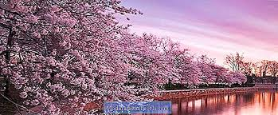
ধাতু
ক্রিয়ার মূল অংশকে ধাতু বলে ।
ক্রিয়া পদকে বিশ্লেষণ করলে দুটো অংশ পাওয়া যায় -
১। ধাতু বা ক্রিয়ামূলঃ কর, যা, খা, পা, বল, দেখ, খেল, দে ইত্যাদি ।
২। ক্রিয়াবিভক্তিঃ আ, ই, ছি, বে, তে, লে , লাম ইত্যাদি ।
ধাতু ৩ প্রকার । যথাঃ ১। মৌলিক ধাতু
২। সাধিত ধাতু
৩। যৌগিক বা সংযোগমূলক ধাতু ।

Slide 13
মূল্যায়ন
নিচের প্রশ্নগুলোর সঠিক উত্তরটি খাতায় লেখ:
১. ধাতুর সাথে বিভক্তি যুক্ত হয়ে কী গঠিত হয়?
ক) পদ খ) বাক্য গ) ক্রিয়াপদ ঘ) শব্দ
২. কোন ক্রিয়ার কর্ম থাকে না?
ক) সমাপিকা খ) যৌগিক গ) অকর্মক ঘ)সকর্মক
৩. কোনগুলো যৌগিক ক্রিয়ার উদাহরণ?
ক) সে পাস করে গেল খ) স্বপন লিখছে গ) কাঞ্চন পড়ছে ঘ) বড় হ,

Slide 14
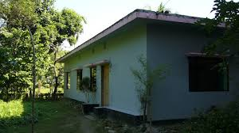
বাড়ির কাজ
পাঁচটি করে সমাপিকা, অসমাপিকা, ও যৌগিক ক্রিয়া ব্যবহার করে বাক্য গঠন কর।

